Slide 1


متد های تست و نفوذ وب سایت
با سلام محمد ایروانی هستم
در اینجا ما چند تا از محبوب ترین متد های تست و نفوذ وبسایت که شامل
Xss
Sql injection
Page Admin
RFU
رو یاد میدیم که چطور انجام بدید و چطور از اون پیشگیری کنید
website : MalBo.ir
Created By Mohammad Irvani

Slide 2



باگ XSS
باگ xss مخفف Cross site scripting میباشد که از سال 1996 و سال های اولیه صفحات وبسایت ها باز میگردد.
در این متد نفوذگر یا هکر تغییراتی در کد های html – css – js انجام میده که به عنوان مثال در ورودی های جست و جوی سایت یا نظر سنجی ها و یا کامنت ها این کد تزریق میشود .
درواقع نفوذگر پیلود js خودش رو روی سایت اجرا میکنه که در اینجا چند نمونه پیلود مثال میزنم :
<img src=x onerror=alert(cookie) >
javascript:alert(cookie)
"><script> alert(/xss/); </script><"
<svg/onload=prompt(document.cookie)>
در مثال های بالا نفوذگر بعد از اینکه پیلود خودش رو تزریق میکنه منتظر میشه تا افرادی که اون سایت رو باز میکنند اطلاعات کوکی های کاربر برای نفوذگر ارسال بشه و نفوذگر میتونه با حساب کاربری اون شخص در سایت لاگین کنه و هکر امکان این رو داره که یه صفحه جعلی بسازه و اطلاعات برای هکر ارسال بشه به جای اینکه برای سرور اصلی ارسال بشه یا صفحه رو کامل دفیس کنه

Slide 3

جلوگیری از باگ XSS
فیلتر کردن تمام ورودی هایی که متن در صفحه چاپ میشود از جمله :
سرچ سایت
فرم ثبت نام
کامنت ها
تیکت ها
و هر ورودی دیگه ای که بسته به موضوع سایت از کاربر گرفته میشود رو باید کنترل کنیم که کارکتر های مخرب در داخل ان نباشد از جمله :
"
‘
(
)
<
>
و بسته به فریمورک یا زبانی که در سمت بک اند استفاده میکنیم باید ورودی رو کنترل کنیم

Slide 4
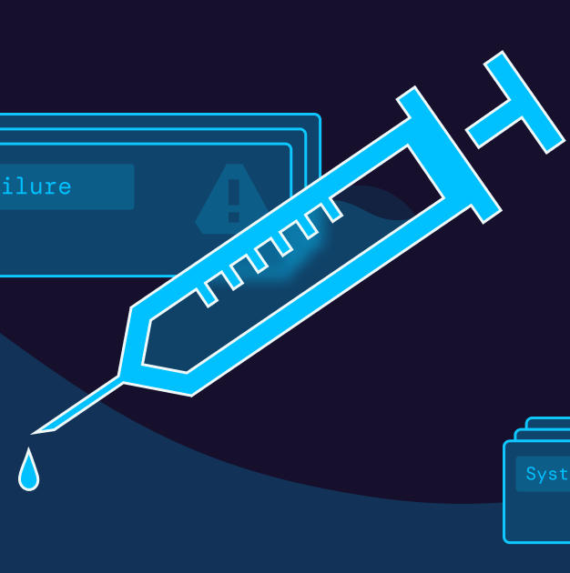
باگ Sql injection
اواخر دهه 90، زمانی که اینترنت تازه داشت پا می‌گرفت و وب‌سایت‌ها ساده و ابتدایی بودن. SQL، یک زبان پرسش و جستجوی پایگاه داده است که به برنامه‌نویسان این امکان رو می‌ده تا داده‌ها رو مدیریت و دستکاری کنن.
در این متد نفوذگر یا هکر تغییراتی در کوعری های وبسایت اجرا میکنند برای مثال بهتر
SELECT * FROM students WHERE studentId = 117;
کوعری بالا اطلاعات دانشجوی 117 رو برمیگردونه که عدد 117 از ورودی گرفته شده
هکر میاد و به جای اینکه 117 رو ارسال کنه مقدار 117 OR 1=1 رو ارسال میکنه و کوعری ما تمام لیست دانشجو ها رو برمیگردونه با تمامی اطلاعات شون و هکر الان یه لیست کاملی از لیست دانشجو ها با اطلاعات شون داره
یک اسکریپت به اسم sql map هست که ورودی وبسایت رو بهش میدیم و خودش کوعری ها رو تست میکنه برای باگ یابی و اگر باگ sql پیدا کنه تمامی اطلاعات اون سایت رو برای ما نمایش میده

Slide 5

جلوگیری از باگ Sql injection
برای جلوگیری از باگ sql injection باز هم باید ورودی ها رو کنترل کنیم که کاربر کارتر های غیر مجاز وارد نکند و بستگی به فریمورک و زبانی که در سمت بک اند استفاده کردیم تا کوعری ها رو اجرا کنه هم داره .
برای مثال در زبان php به این شکل عمل میکنیم :
<?php
$conn = new mysqli("localhost", "username", "password", "database");
$username = $conn->real_escape_string($_POST['username']);
$password = $conn->real_escape_string($_POST['password’]);
$sql = "SELECT * FROM users WHERE username = '$username' AND password = '$password’”;
$result = $conn->query($sql);
if ($result->num_rows > 0) {
echo "success";
} else {
echo "error";
}
$conn->close();
?>

Slide 6

باگ Page Admin
با استفاده از این باگ نفوذگر می تواند صفحه ادمین را دور بزند !
بدون داشتن نام کاربری و رمز عبور به راحتی وارد پنل مدیریت شود به صورتی که در فیلد نام کاربری و رمز عبور عبارت
' or ''='
را وارد کرده و به صفحه مدیریت وارد می شود که این مسئله با به اشتباه انداختن دیتابیس به وجود می اید و از زیر مجموعه های باگ Sql injection به حساب می آید و نفوذگر به پنل ادمین دسترسی پیدا میکند

Slide 7


جلوگیری از باگ Page Admin
در مقابله با این آسیب پذیری هم باید مثل sql injection عمل کنیم و تمامی ورودی ها رو کنترل و فیلتر کنیم

Slide 8

باگ RFU
باگ RFU که مخفف remote file upload میباشد یکی از خطرناک ترین باگ های سمت سرور میباشد که نفوذگر یا هکر قادر به دسترسی کامل به وبسایت و دیتابیس میباشد
این باگ در قسمت های اپلود فایل یا عکس رخ میدهد و نفوذگر به جای فایل سالم یک فایل مخرب یا shell اپلود میکنه که میتونه از اون دسترسی بگیره
به عنوان مثال یک فایل php با محتویات زیر رو در سرور اپلود میکنه و اگر محدودیتی نداشته باشه و فایل ما اپلود بشه ما میتونیم دستورات خودمون رو در اون اجرا کنیم
<?php system($_GET["cmd"]); ?>
تیکه کد بالا دستورات سیستمی را اجرا میکند و ما دسترسی کامل پیدا میکنیم به عنوان مثال :
https://website.com/assets/image/file.php?cmd=ls
اگر فایل خودمون رو اپلود کنیم یه همچین حالتی میشه و اگر دستور ls رو اجرا کنیم تمامی فایل های اون پوشه رو برای ما به نمایش میزاره

Slide 9

جلوگیری از باگ RFU
برای جلوگیری از آسیب پذیری RFU باید ورودی هایی که کاربر میتواند از آنها فایل آپلود کند را برسی کرده و فیلتر کرده و به عنوان مثال فقط از فرمت های عکس استفاده کند برای مثال در php از کد زیر میتوانیم استفاده کنیم :
<?php
if (isset($_FILES['image'])) {
$file_type = mime_content_type($_FILES['image']['tmp_name']);
$allowed_types = ['image/jpeg', 'image/png', 'image/gif'];
if (!in_array($file_type, $allowed_types)) {
die("فرمت فایل غیرمجاز است. فقط JPEG، PNG و GIF مجاز هستند.");
}
Echo “successful upload”;
}
?>

Slide 10


منابع
pentestcore.com
7learn.com
wikipedia.org
faradars.org

